Slide 1
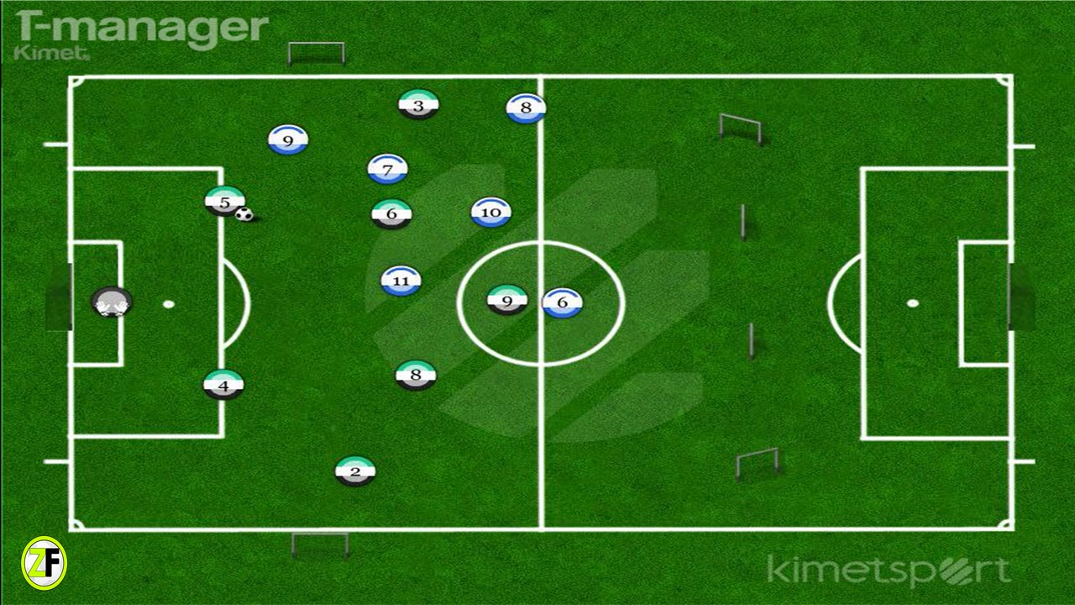
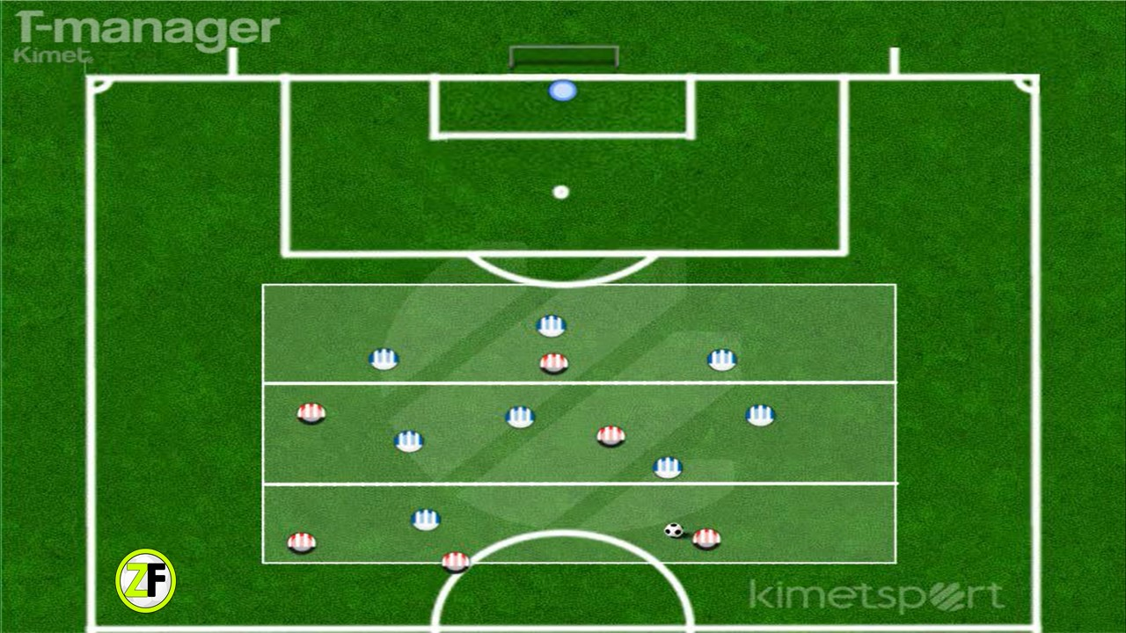
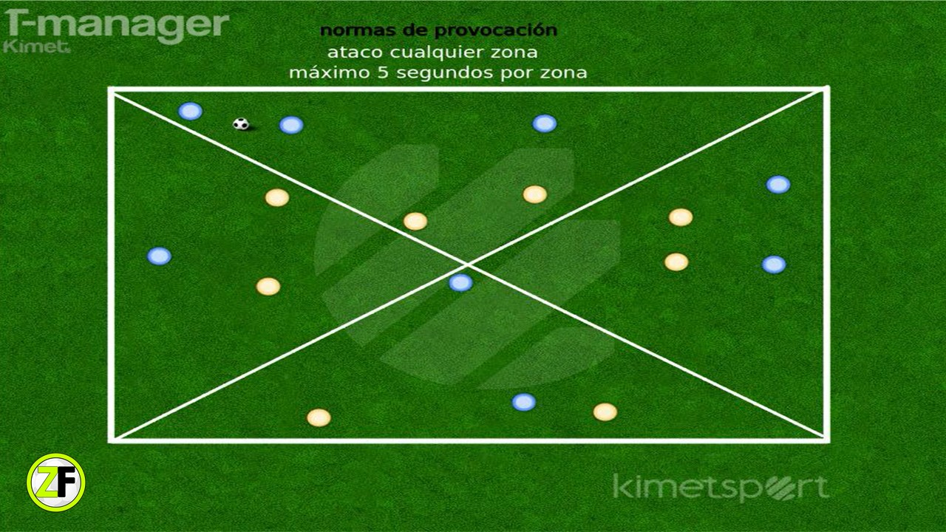
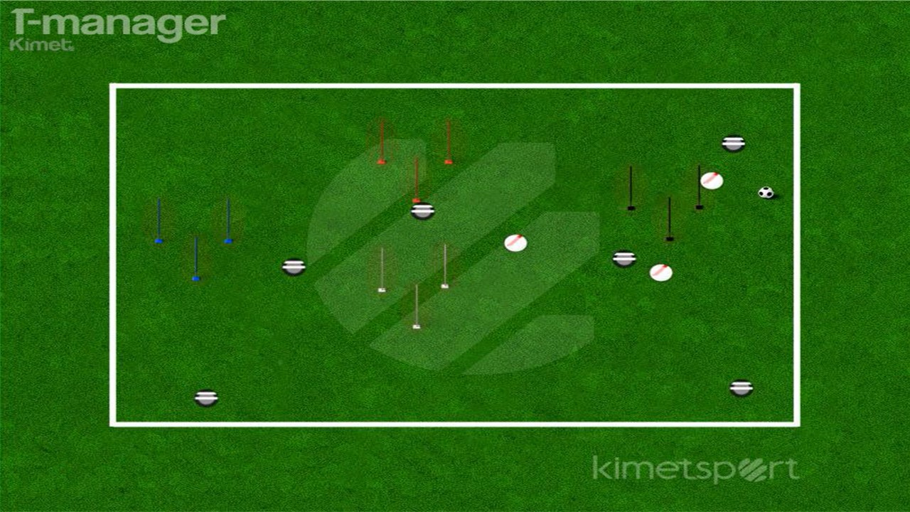
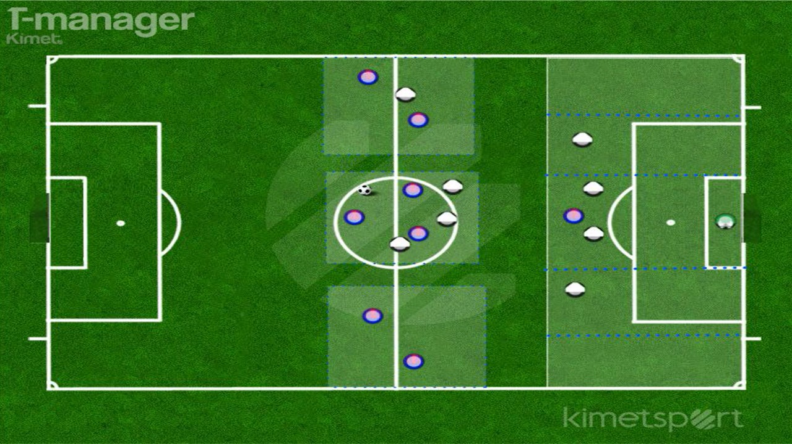
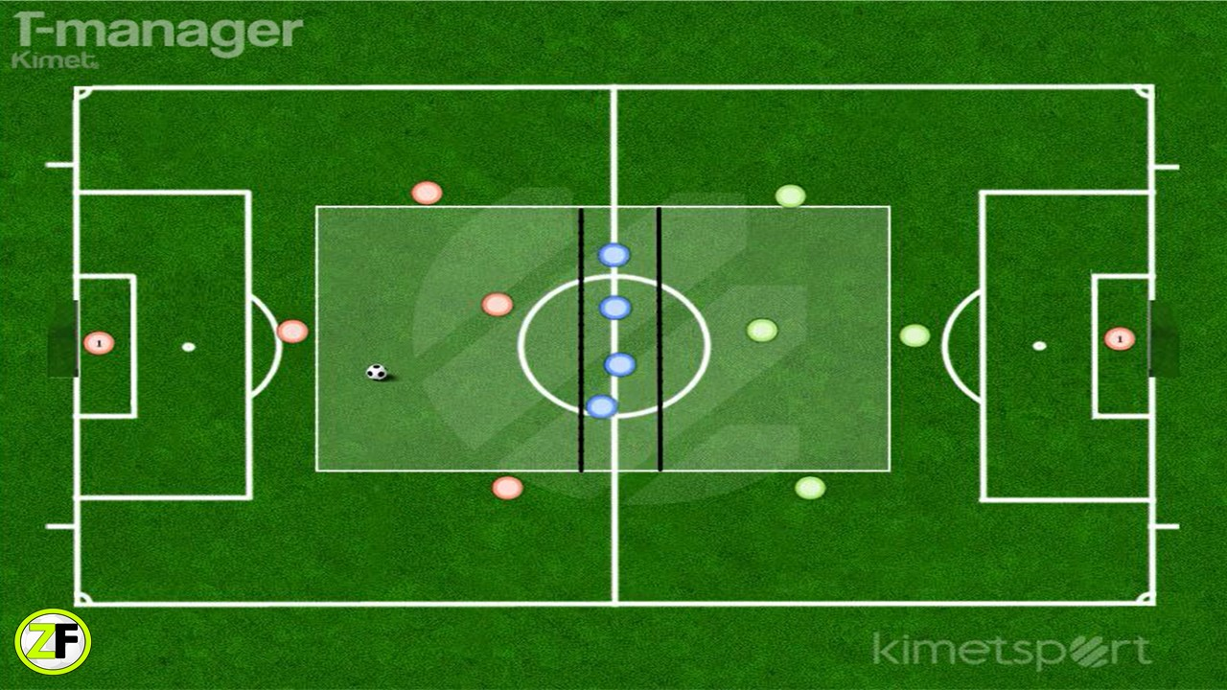
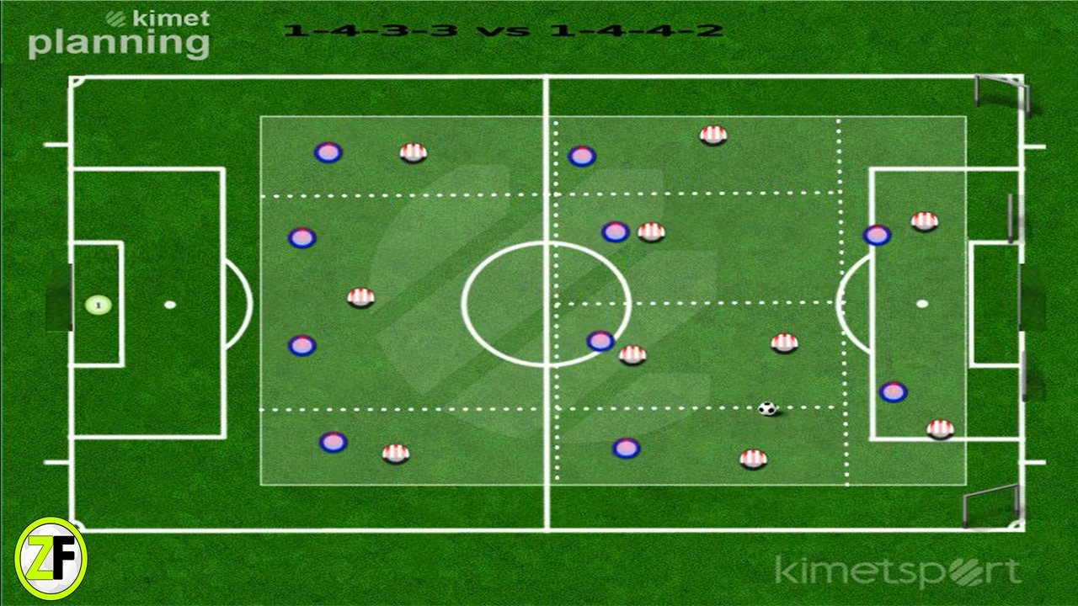
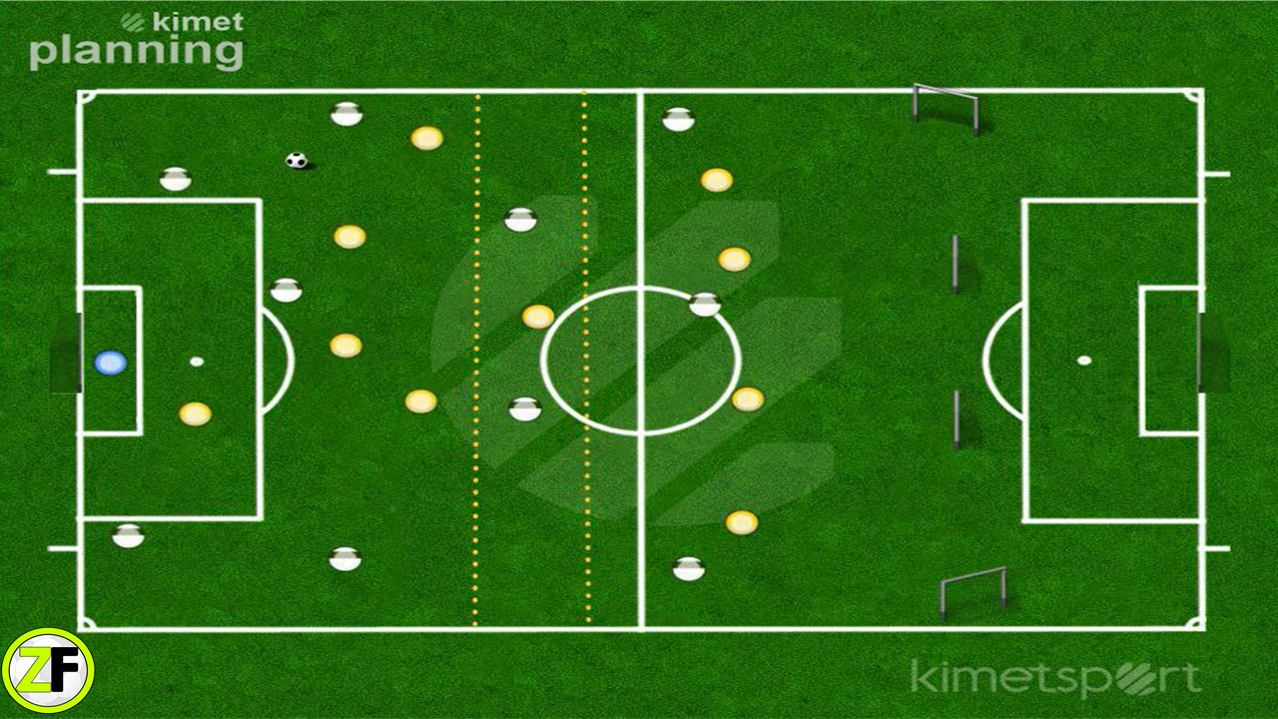
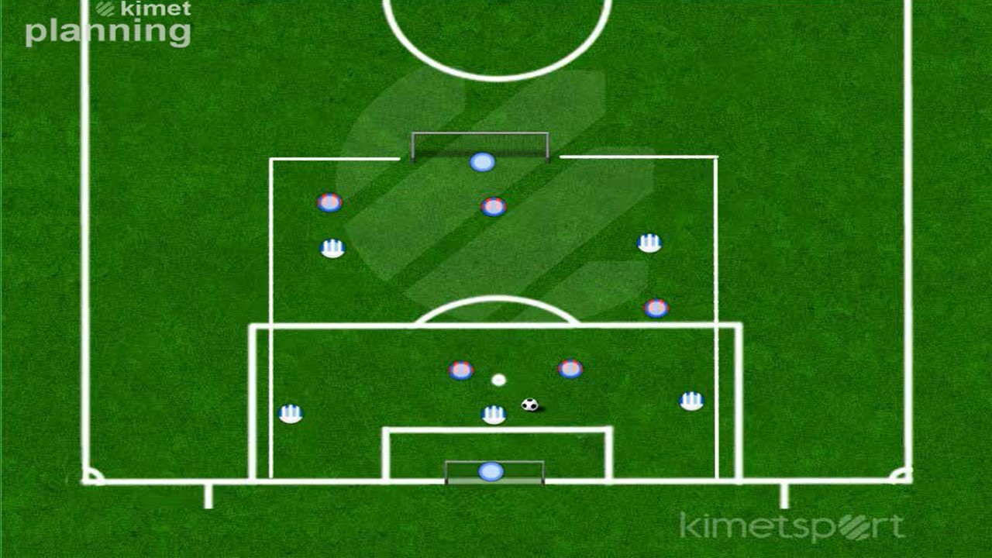
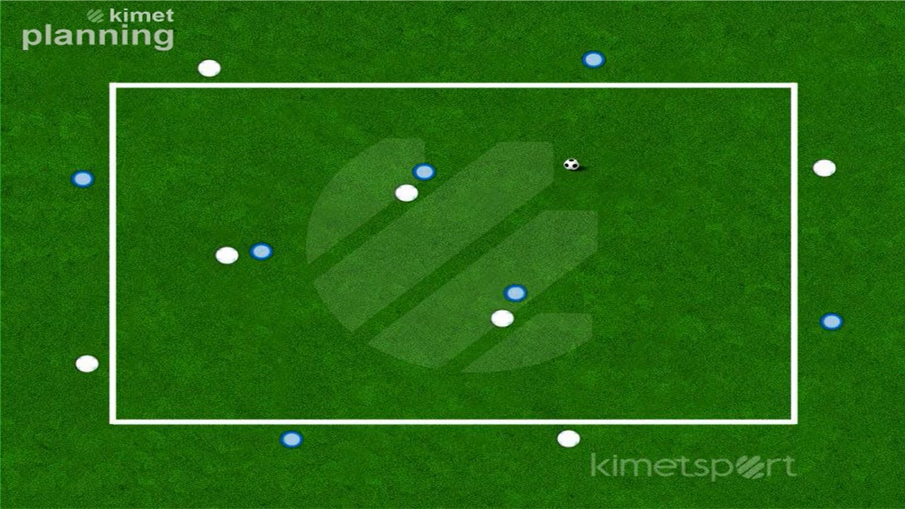
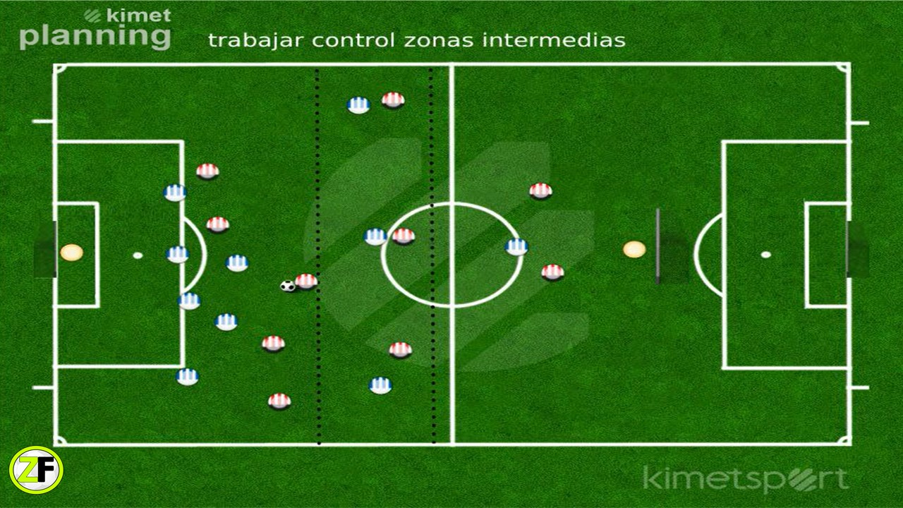
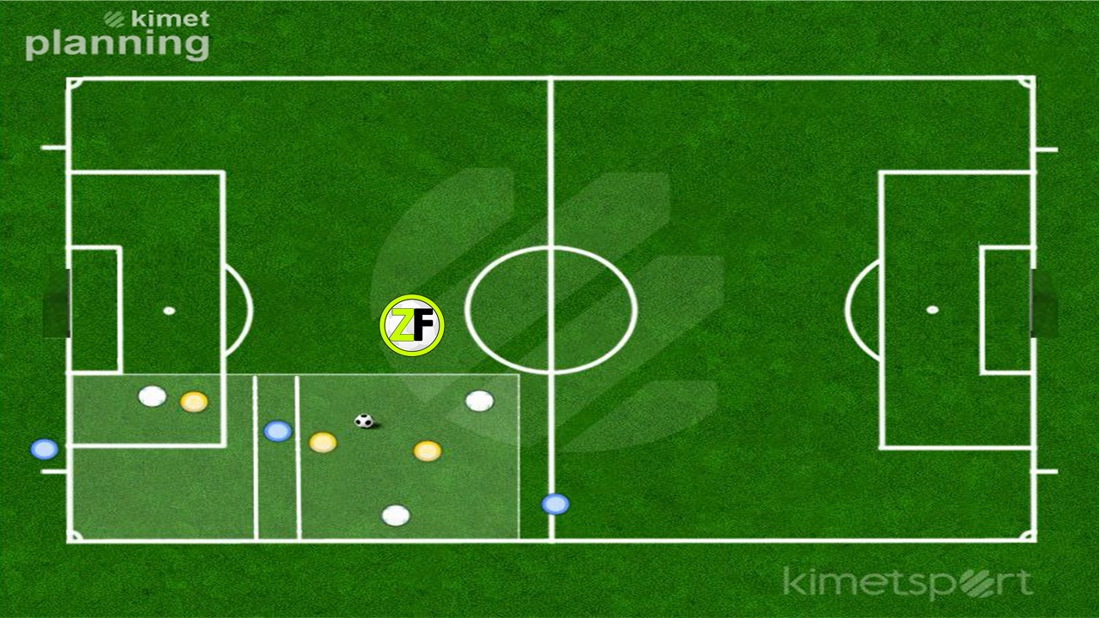
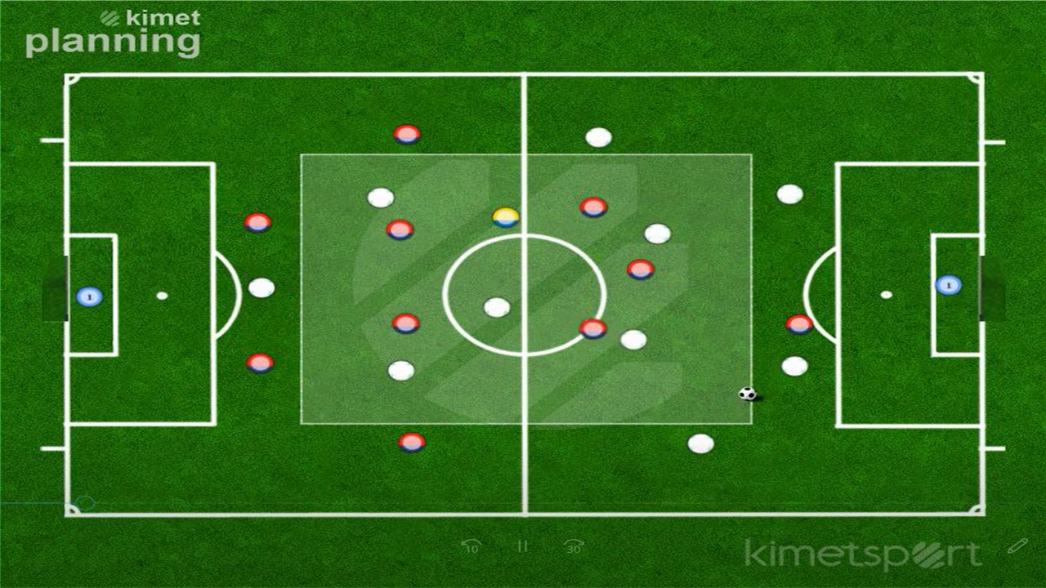
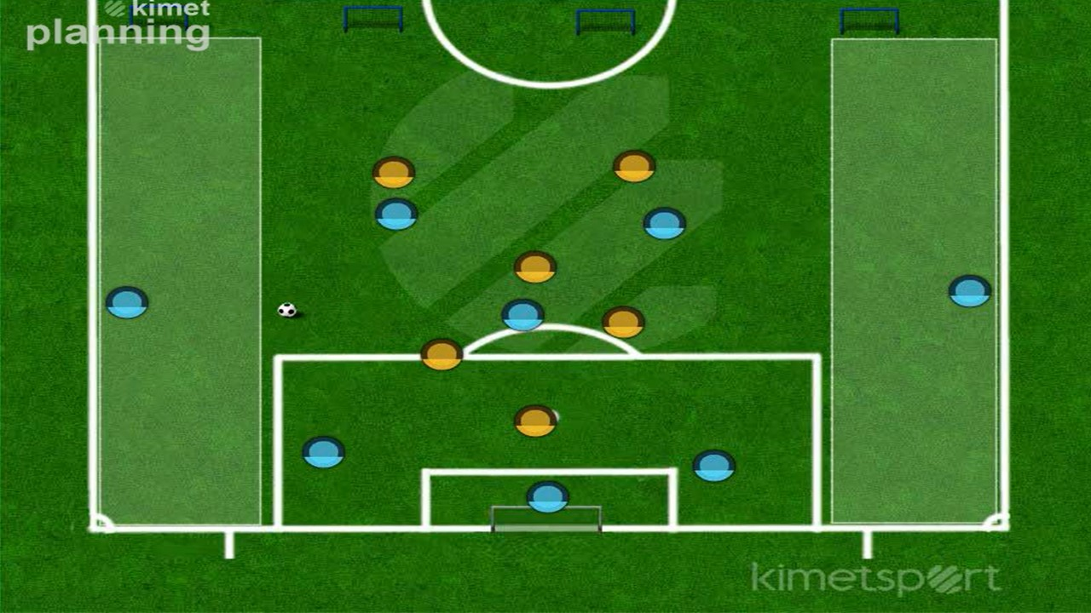
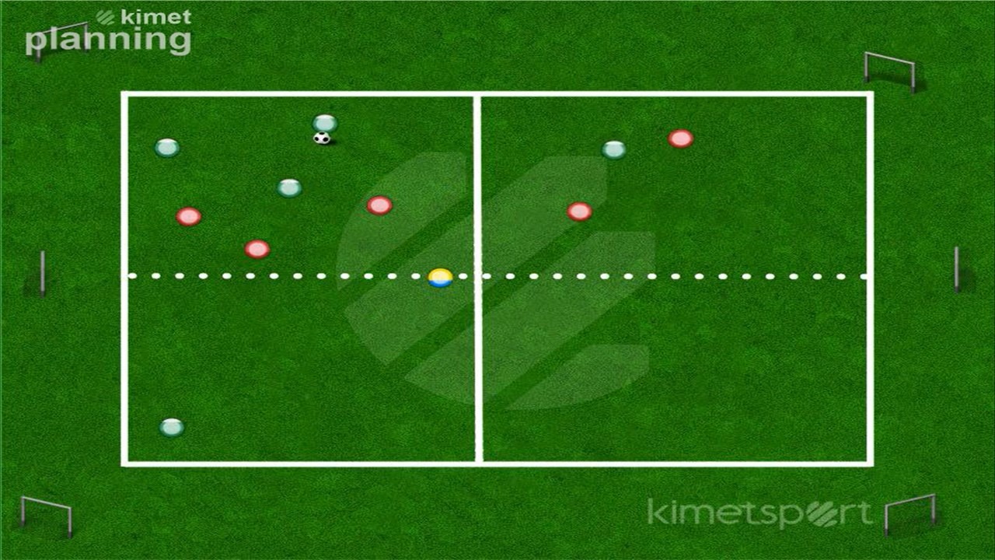
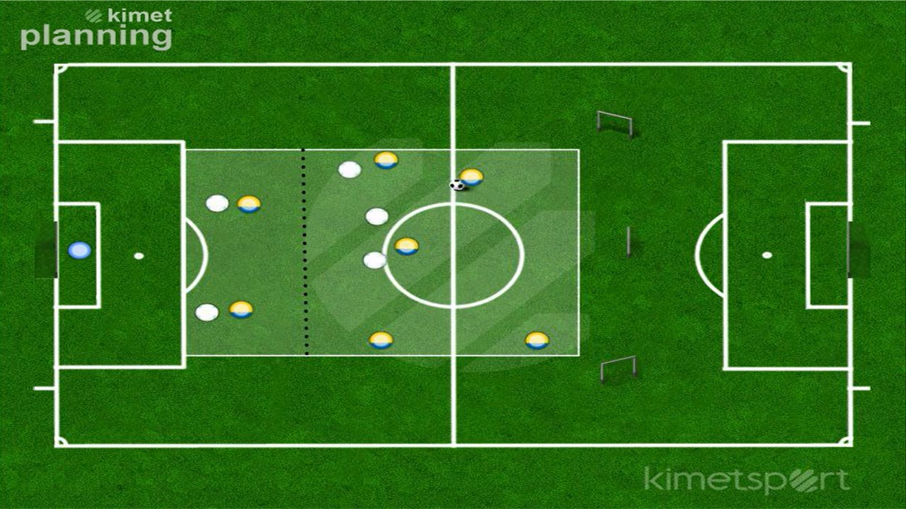
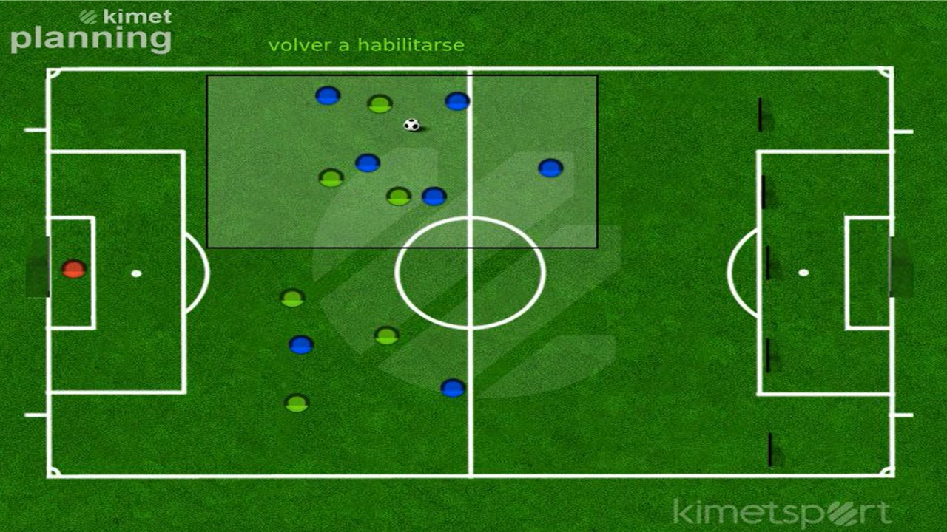
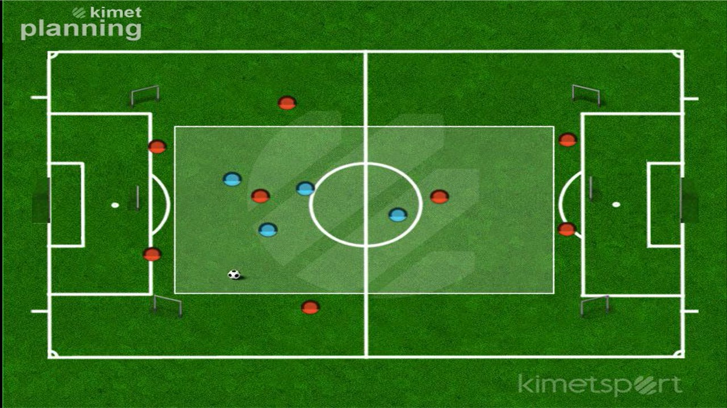
Tarea 65
Nombre
Nº Jugadores
Nº Porteros
Espacio Ancho x Largo
Salida balón. Mantener bloque 8vs6 7pp
13
1
55x60
Tiempo Repet.
Repet.
Desc. entre Repe
Series
Desc. Entre Series
Tiempo Total
7´
2
1´
2
1´
30´
Descripción
Colocamos en un espacio de de 55 metros de ancho y 60 de largo 6 porterías pequeñas mas la portería grande defendida por el portero.
Ponemos 2 porterías en amplitud y 4 porterías en la profundidad.
El objetivo de la tarea es simular una salida de balón en superioridad. El equipo que trata de salir jugando debe meter gol en cualquier portería pequeña.
El equipo que defiende debe evitar que le metan gol en las porterías pequeñas, robar y realizar transición para meter gol en la portería grande.
Reinicia siempre equipo que realiza salida de balón
Variantes
Objetivos Técnicos
Objetivos Tácticos
Otros Objetivos
Hacerlo en igualdad. Se asemejará mas al juego real
Pases
Orientaciones
Conducciones
Tiros
Centros
Mantener altura de bloque.
Reconocer qué línea de pase tapar
Transiciones
La propia de la altura de la competición
Generar automatismos defensivos
Aspectos a Incidir
En momento con balón identificar hombre libre
Evitar ser superados
Si me superan retornos diagonales
Ajustar de atrás hacia delante y de zona débil a zona activa
Repetir pase/provocar salto
Altura de los exteriores provoca incertidumbre en altura de presión rival
Tras robo cambio de rol
Transiciones rápidas
Primera mirada a la profundidad
Imagen
Video

